Slide 1
Pierre Charleux
DES Médecine Cardiovasculaire – APHP
Cardiologie – Hôpital Pitié-Salpêtrière
Faculté de Médecine – Université de Paris

Slide 2
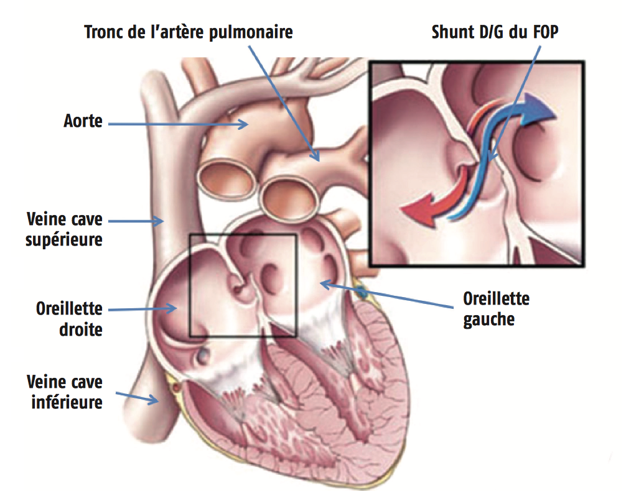
Foramen ovale perméable
Communication entre les oreillettes droite et gauche :
Persistante du foramen ovale après la naissance
Lié à un défaut d’accolement des septums primum et secondum du SIA
Absence de retentissement hémodynamique
Données épidémiologiques
Prévalence à l’âge adulte : 25%
Diminue avec l’âge
Absence de différence homme / femme
Mojadidi MO Zaman IY Elgendy Cryptogenic stroke and patent foramen ovale. J Am Coll Cardiol 2018 (71).
K Nakanishi M Yoshiyama S. Homma Patent foramen ovale and cryptogenic stroke. Trends Cardiovasc Med 2017 (27).

Slide 3
Méthodes diagnostiques
Echocardiographie trans-thoracique / trans-œsophagienne
Critères diagnostiques
Visualisation direct d’un FOP en échocardiographie trans-œsophagienne
Passage de ≥ 3 microbulles (mb) dans les 3 à 5 premiers battements suivant l’opacification complète de l’OD
Diagnostic potentialisé par la manœuvre de Valsalva
Quantification du shunt
Minime → 3 à 10 mb
Modérée → 10 à 25-30 mb
Important → > 25-30 mb
SK Verma JM. Tobis Explantation of patent foramen ovale closure devices. JACC: Cardiovasc Interv2011 (4).

Slide 4
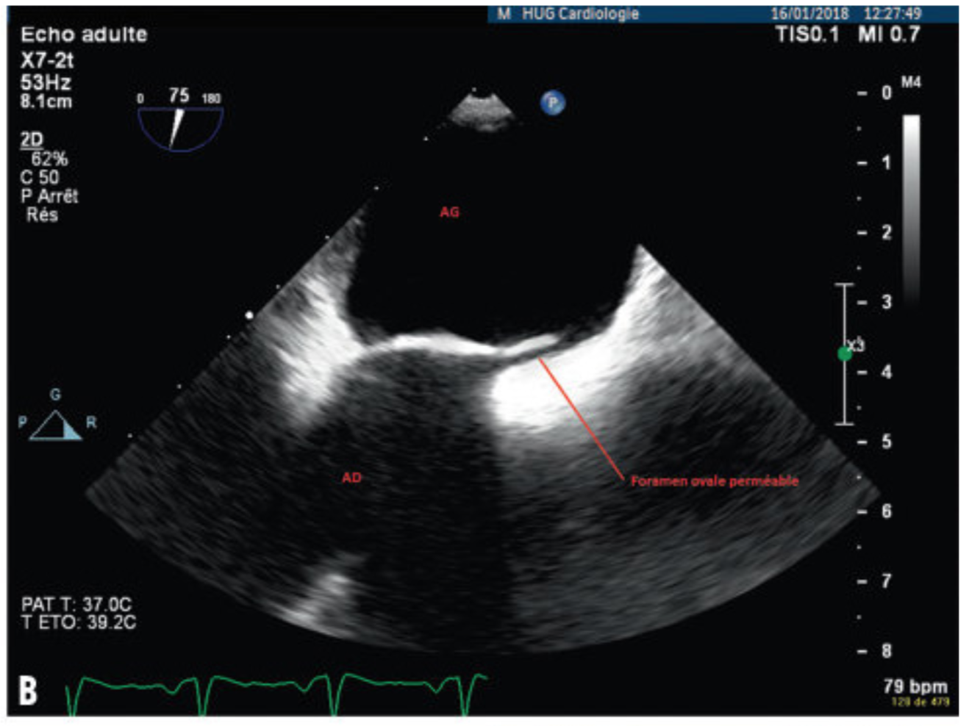
Méthodes diagnostiques
Chatelain Q. Fermeture du foramen ovale perméable : où en sommes-nous en 2018 ? Rev Med Suisse. 2018 May 23;14(608).

Slide 5
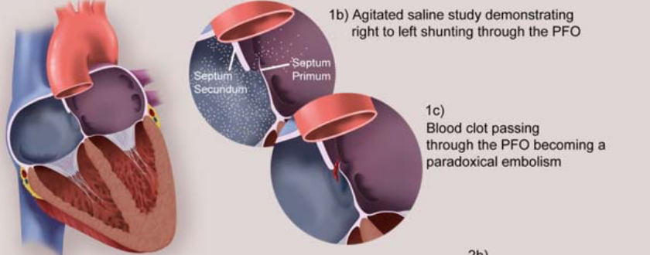
Fermeture de FOP
Procédure percutanée
Abord veineux fémorale
Guidée par ETO ou échocardiographie intra-cardiaque
Montée d’un guide à travers le FOP → déploiement d’une prothèse en double–disque
Taux de succès (absence de shunt résiduel) : jusqu’à 93,5% (Amplatzer PFO Occluder – RESPECT Study)
JD *Carroll JL Saver DE Thaler. Closure of patent foramen ovale versus medical therapy after cryptogenic stroke. N Engl J Med 2013 (368).

Slide 6
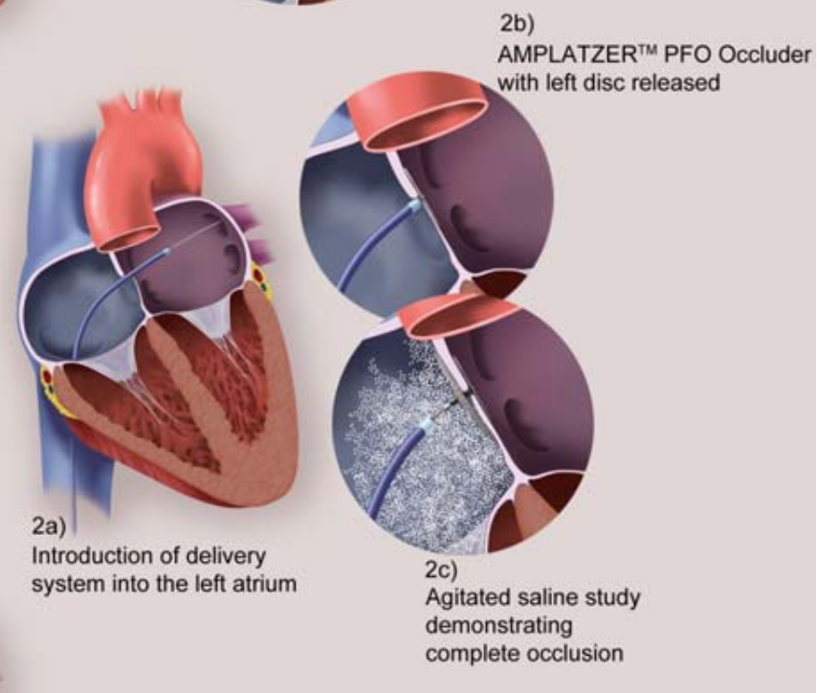
Fermeture de FOP
)
JD *Carroll JL Saver DE Thaler. Closure of patent foramen ovale versus medical therapy after cryptogenic stroke. N Engl J Med 2013 (368).

Slide 7
Complications de la procédure
Complication la plus fréquente : Fibrillation atriale (4,3%) transitoire (< 30-45 jours)
Complications per-procédurales
Hématome au point de ponction (3-5%)
Embolisation du dispositif (1%)
Perforation cardiaque → Tamponnade (< 1%)
Autres : endocardite infectieuse, thrombus sur prothèse, allergie au nickel/titane….
Complications à moyen / long terme : Anti-thrombotiques, Usure ?
JD *Carroll JL Saver DE Thaler. Closure of patent foramen ovale versus medical therapy after cryptogenic stroke. N Engl J Med 2013 (368).
Turc G. Systematic Review of Randomized Trials, Sequential Meta-Analysis, and New Insights From the CLOSE Study. J Am Heart Assoc. 2018 (12).

Slide 8
Complications de la procédure
Turc G. Systematic Review of Randomized Trials, Sequential Meta-Analysis, and New Insights From the CLOSE Study. J Am Heart Assoc. 2018 (12).
Notes:
6

Slide 9
Fermeture de FOP et AVC
Turc G. Systematic Review of Randomized Trials, Sequential Meta-Analysis, and New Insights From the CLOSE Study. J Am Heart Assoc. 2018 (12).
Notes:
6

Slide 10
Migraine et FOP
Etudes observationnelles
Surisque de migraine associé à la présence d’un FOP :
Migraine avec aura x 3,2
Migraine sans aura x 1,30 (sans significativité statistique)
Takagi H. A meta-analysis of case-control studies of the association of migraine and patent foramen ovale. J Cardiol. 2016 (6).
Notes:
11

Slide 11
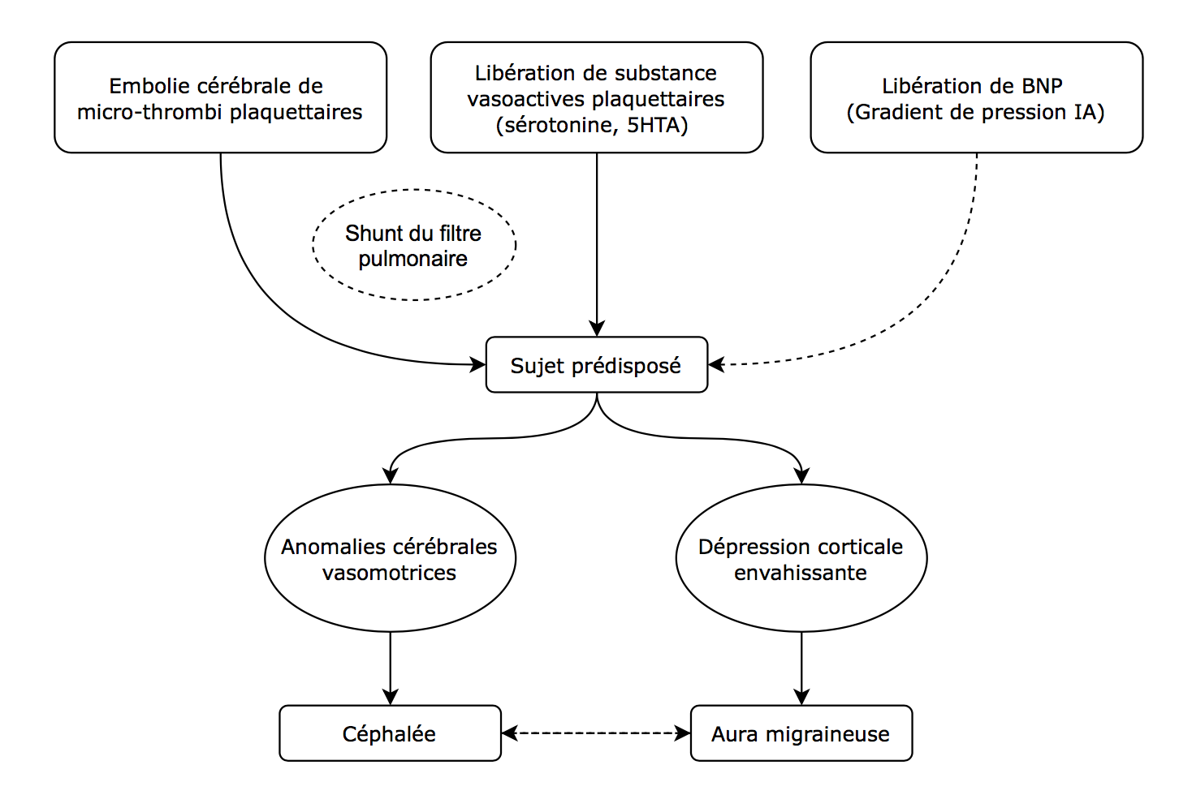
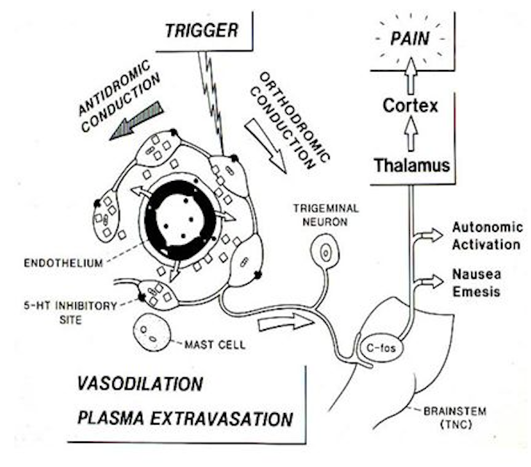
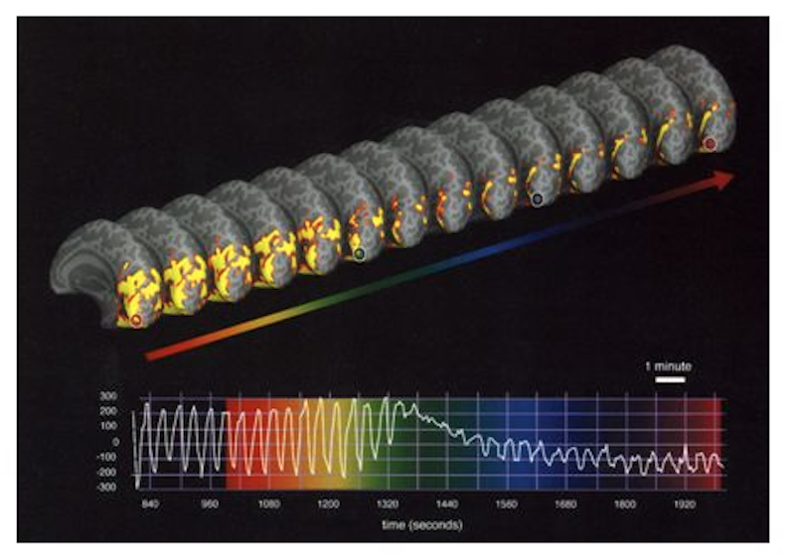
Physiopathologie
Lucas C. Foramen ovale perméable et migraine [Migraine and patent foramen ovale]. Rev Neurol (Paris). 2013 May;169(5).

Slide 12
Effets de la fermeture de FOP
Etudes rétrospectives à partir des cohortes d’études avec fermeture de FOP
Méta-analyse de 11 études (1306 patients)
Butera G. Systematic review and meta-analysis of currently available clinical evidence on migraine and patent foramen ovale percutaneous closure: much ado about nothing?
Notes:
11, 1 essai, 1 prospective

Slide 13
Effets de la fermeture de FOP
Essais prospectifs contrôlés randomisés
MIST | PRIMA | PREMIUM
N = 147 Migraine avec aura Echec de deux classes médicamenteuses FOP modéré à important | N = 107 Migraine avec aura Echec de deux classes médicamenteuses FOP minime à important | N = 230 Migraine avec ou sans aura Echec de trois classes médicamenteuses FOP important
Randomisé – Contrôlé Double aveugle Fermeture avec procédure simulée Aspirine + Clopidogrel | Randomisé – Contrôlé Ouvert Fermeture sans procédure simulée Aspirine + Clopidogrel | Randomisé – Contrôlé Double aveugle Fermeture avec procédure simulée Aspirine + Clopidogrel
Arrêt complet des migraines (3-6 mois) 3 (74%) vs 3 (73%) ; p = 0,51 | Nombre de jour « migraineux » (12 mois) 22,9 j vs 21,7% ; p = 0,17 | Réduction > 50% des crises migraineuses 38,5% vs 32,5% ; p = 0,32
Nombre de jour « migraineux » 2,2 (37%) vs 1,3 (26%) ; p = 0,02 | Nombre de jour « migraineux avec aura » Réduction > 50% des crises migraineuses Arrêt complet des migraines | Nombre de jour « migraineux » Arrêt complet des migraines

Slide 14
Effets de la fermeture de FOP
Essais prospectifs contrôlés randomisés
MIST | PRIMA | PREMIUM
N = 147 Migraine avec aura Echec de deux classes médicamenteuses FOP modéré à important | N = 107 Migraine avec aura Echec de deux classes médicamenteuses FOP minime à important | N = 230 Migraine avec ou sans aura Echec de trois classes médicamenteuses FOP important
Randomisé – Contrôlé Double aveugle Fermeture avec procédure simulée Aspirine + Clopidogrel | Randomisé – Contrôlé Ouvert Fermeture sans procédure simulée Aspirine + Clopidogrel | Randomisé – Contrôlé Double aveugle Fermeture avec procédure simulée Aspirine + Clopidogrel
Arrêt complet des migraines (3-6 mois) 3 (74%) vs 3 (73%) ; p = 0,51 | Nombre de jour « migraineux » (12 mois) 22,9 j vs 21,7% ; p = 0,17 | Réduction > 50% des crises migraineuses 38,5% vs 32,5% ; p = 0,32
Nombre de jour « migraineux » 2,2 (37%) vs 1,3 (26%) ; p = 0,02 | Nombre de jour « migraineux avec aura » Réduction > 50% des crises migraineuses Arrêt complet des migraines | Nombre de jour « migraineux » Arrêt complet des migraines

Slide 16
Méthodes
Analyse groupée de deux essais randomisés – contrôlés négatifs : PRIMA / PREMIUM
Population source (n = 337):
Migraine avec ou sans aura
Réfractaire à un traitement médical observé / suivi > 1 an
Porteur d’un FOP mimine à important
Deux stratégies thérapeutiques
Bras à l’étude : Fermeture de FOP par Amplatzer PFO Occluder + (double puis simple AAP)
Bras contrôle : Traitement médical seul (double puis simple AAP)

Slide 17
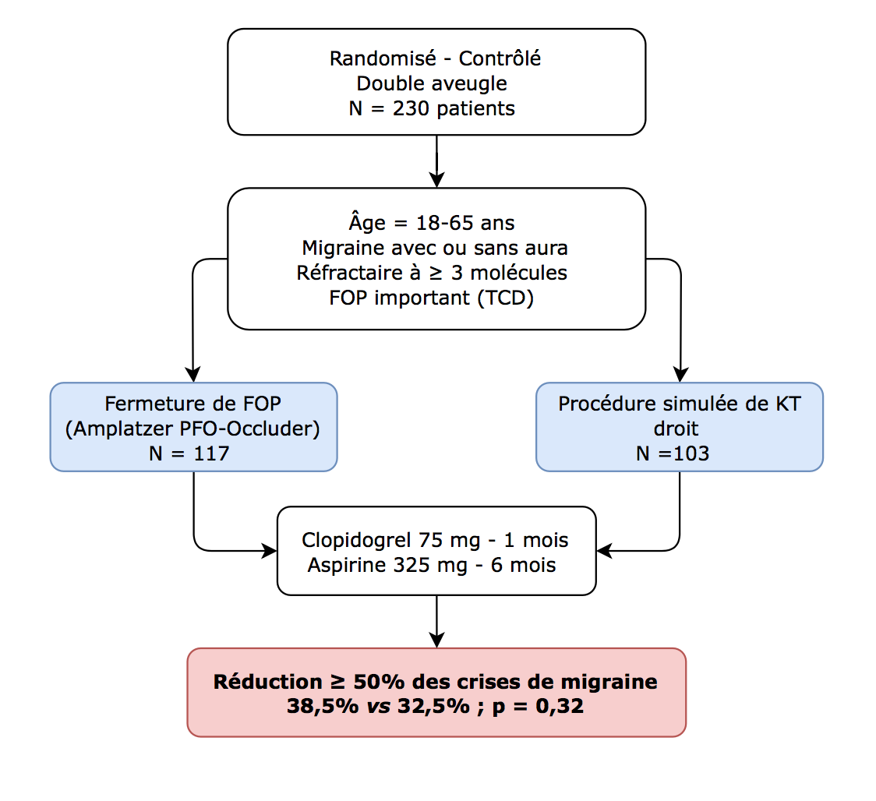
ETUDE PREMIUM
Tobis JM. Percutaneous Closure of Patent Foramen Ovale in Patients With Migraine: The PREMIUM Trial. J Am Coll Cardiol. 2017 Dec 5;70(22).

Slide 18
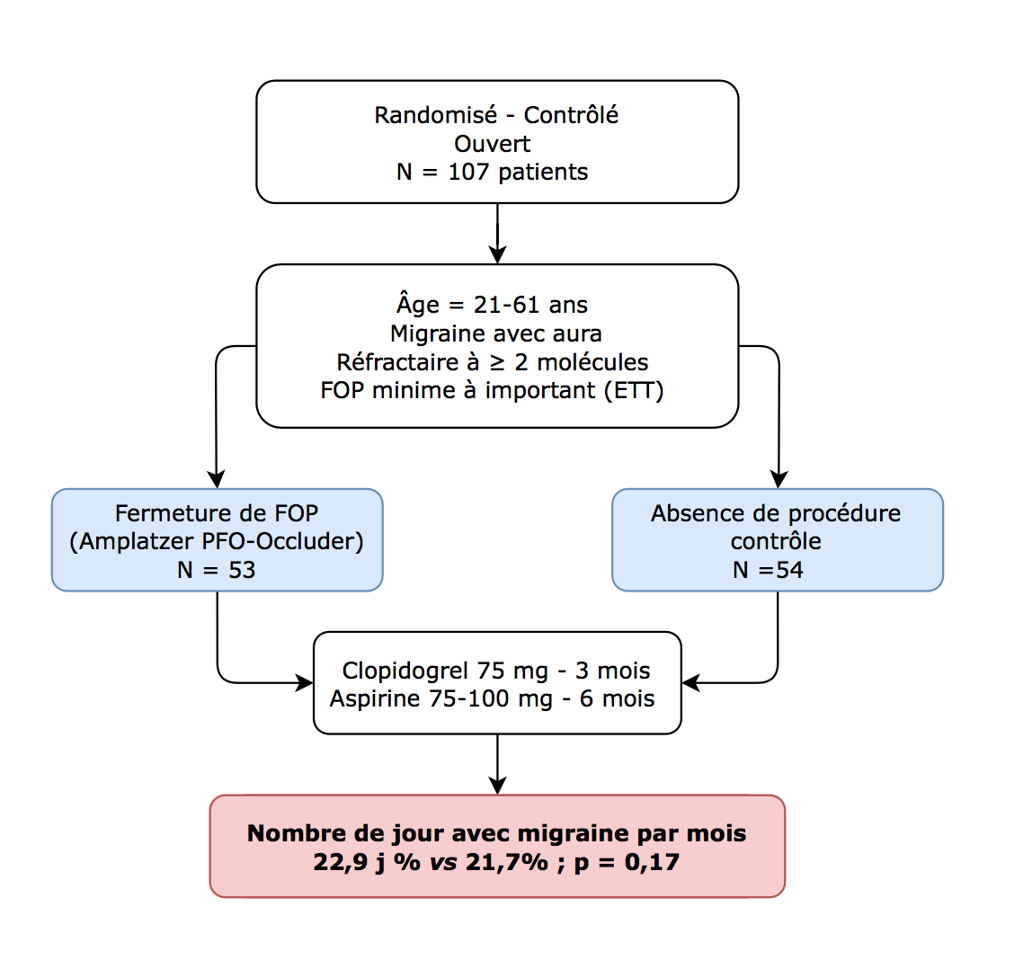
ETUDE PRIMA
Percutaneous closure of patent foramen ovale in migraine with aura, a randomized controlled trial. Eur Heart J. 2016 Jul 7;37(26).

Slide 19
Méthodes
Critères d’efficacité
Réduction du nombre de jour « migraineux » par mois
Responder rate (réduction de ≥ 50% du nombre de crise par mois)
Réduction du nombre de crises migraineuses par mois
Arrêt complet (réduction de 100% des crises)
Définis a priori : avec aura / aura fréquente (≥50% des migraines sont accompagnées d’une aura)
Critères de sécurité
Complications « majeures » en lien avec la procédure
Fibrillation atriale
Evénements hémorragiques majeurs
INTENTION DE TRAITER
TRAITEMENT REÇU

Slide 20
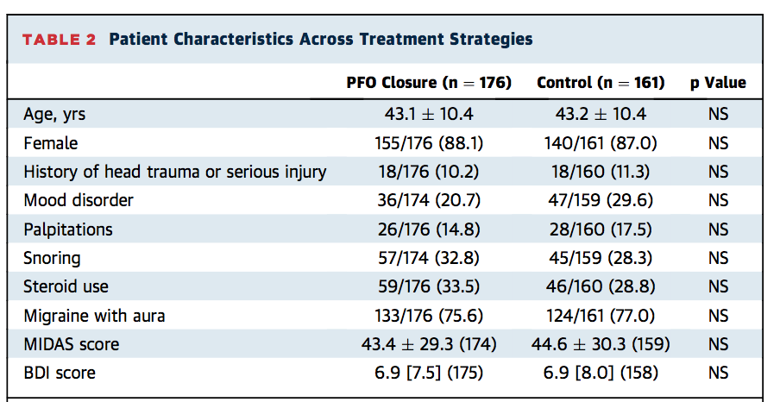
Résultats
Comparabilité initiale des groupes respectées
Absence de différence intergroupe sur :
Nombre de jour avec migraine par mois (8,3 j vs 8,2 j ; p = 0,80)
Nombre de crise de migraine par mois (4,9j vs 4,8 j ; p = 0,59)
Mojadidi MK. Pooled Analysis of PFO Occluder Device Trials in Patients With PFO and Migraine. J Am Coll Cardiol. 2021 Feb 16;77(6).

Slide 21
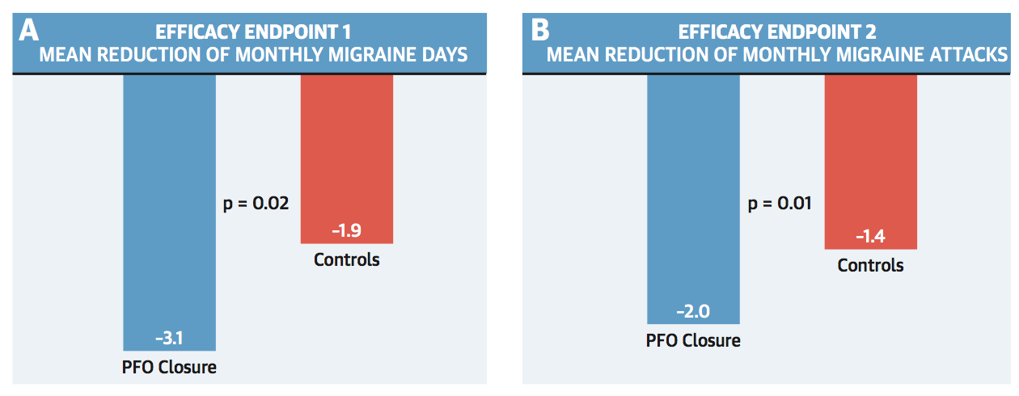
Résultats
Mojadidi MK. Pooled Analysis of PFO Occluder Device Trials in Patients With PFO and Migraine. J Am Coll Cardiol. 2021 Feb 16;77(6).

Slide 22
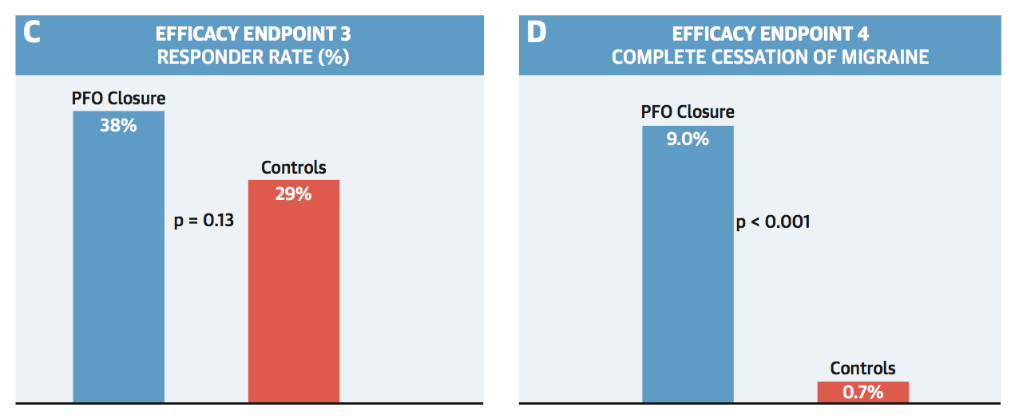
Résultats
Mojadidi MK. Pooled Analysis of PFO Occluder Device Trials in Patients With PFO and Migraine. J Am Coll Cardiol. 2021 Feb 16;77(6).

Slide 23
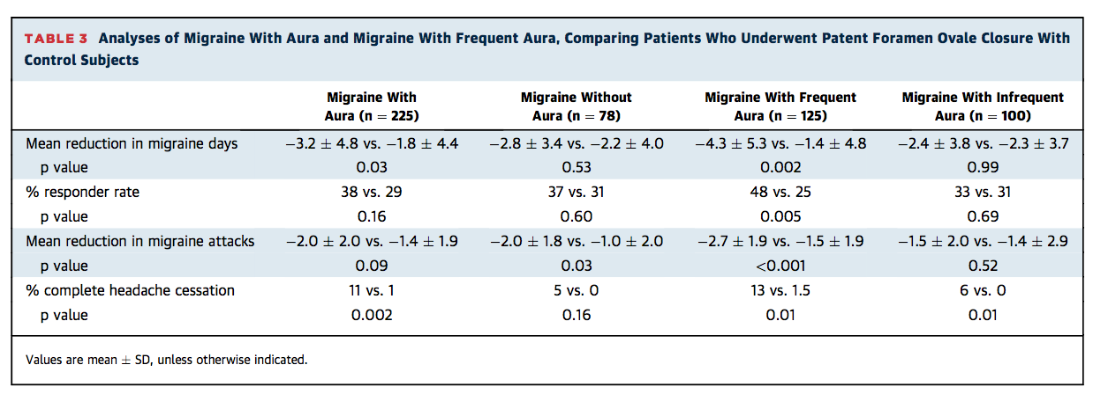
Résultats
Mojadidi MK. Pooled Analysis of PFO Occluder Device Trials in Patients With PFO and Migraine. J Am Coll Cardiol. 2021 Feb 16;77(6).

Slide 24
Résultats
Mojadidi MK. Pooled Analysis of PFO Occluder Device Trials in Patients With PFO and Migraine. J Am Coll Cardiol. 2021 Feb 16;77(6).

Slide 25
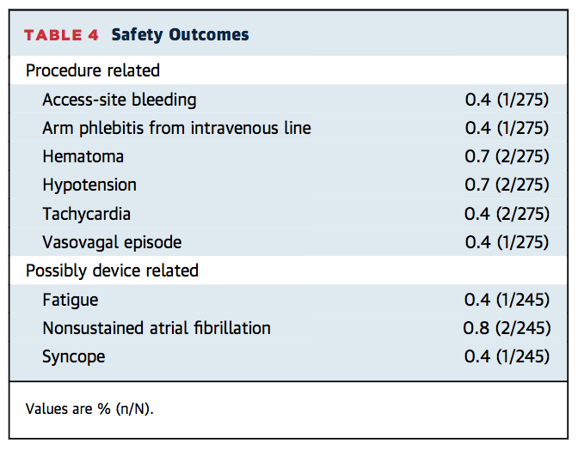
Résultats
Complications liées à la procédure : 9 événements → régression complète (100%)
Mojadidi MK. Pooled Analysis of PFO Occluder Device Trials in Patients With PFO and Migraine. J Am Coll Cardiol. 2021 Feb 16;77(6).

Slide 26
Limites de l’étude
Limites du design de l’étude
Population étudiée hétérogène (différents critères d’inclusion : aura, sévérité)
Groupement de deux essais randomisés avec différent critères de jugement
Essai désigné pour un critère d’efficacité unique : analyse sur quatre critères après groupement → puissance ?
Protocoles des bras à l’étude / contrôle différent (aveugle, diagnostic, traitement médical, suivi)
Limites des résultats
Poids de l’effet placebo
Bénéfice « clinique » de la significativité de certains critères d’efficacité (au-delà de la significativité statistique)

Slide 27
Limites de l’étude
Mojadidi MK. Pooled Analysis of PFO Occluder Device Trials in Patients With PFO and Migraine. J Am Coll Cardiol. 2021 Feb 16;77(6).
Notes:
1,2 et 0,6

Slide 28
Bénéfices / Risques
Bénéfices
Fréquence des migraines réduites (Qualité de vie ?)
Disparition complète des migraines
Taux de complications péri-procédurales faible
Prévention primaire des AVC ?
Risques
Population cible non identifié (sujet répondeur)
Population « migraine avec aura » large
Complications à long terme mal connues

Slide 29
Conclusions
Population étudiée : 337 patients avec migraines réfractaires (avec ou sans aura) et porteur d’un FOP
Procédure de fermeture de FOP par rapport au contrôle, à 12 mois :
Diminution significative du nombre de jour avec migraine / mois
Un taux supérieur de disparition complète des migraines
Diminution significative du nombre de crises de migraine / mois
Caractéristiques des sujets répondeurs
Effets semblent plus marqués dans le groupe avec aura et aura fréquente (effet-dose?)
Taux de sujet répondeur significativement plus élevé dans le groupe avec aura fréquente

